Slide 1
Тақырыбы: Мұғалімдерді даярлау тиімділігін арттыруда педагогикалық білімге дуалды оқытуды енгізу Тема: Внедрение дуального обучение в педагогическое образование как фактор повышения эффективности подготовки учителей

Slide 2
Қазақ ұлттық қыздар педагогикалық университеті Ке Ақ құрамындағы Кәсіби білім беру колледжі
«№10 Жалпы білім беретін мектеп» КММ

Slide 3
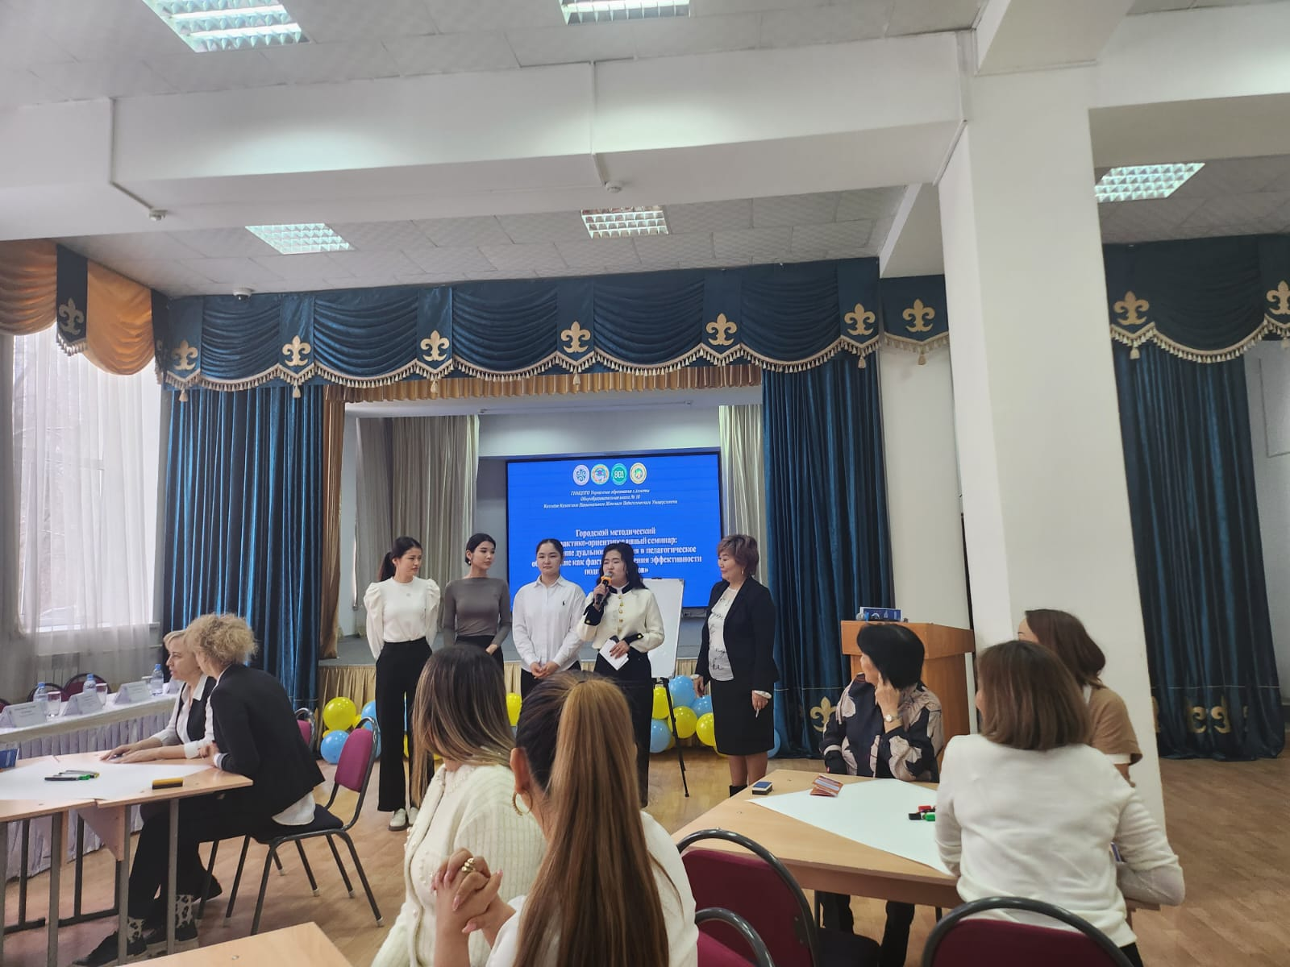
Семинар барысы

Slide 4
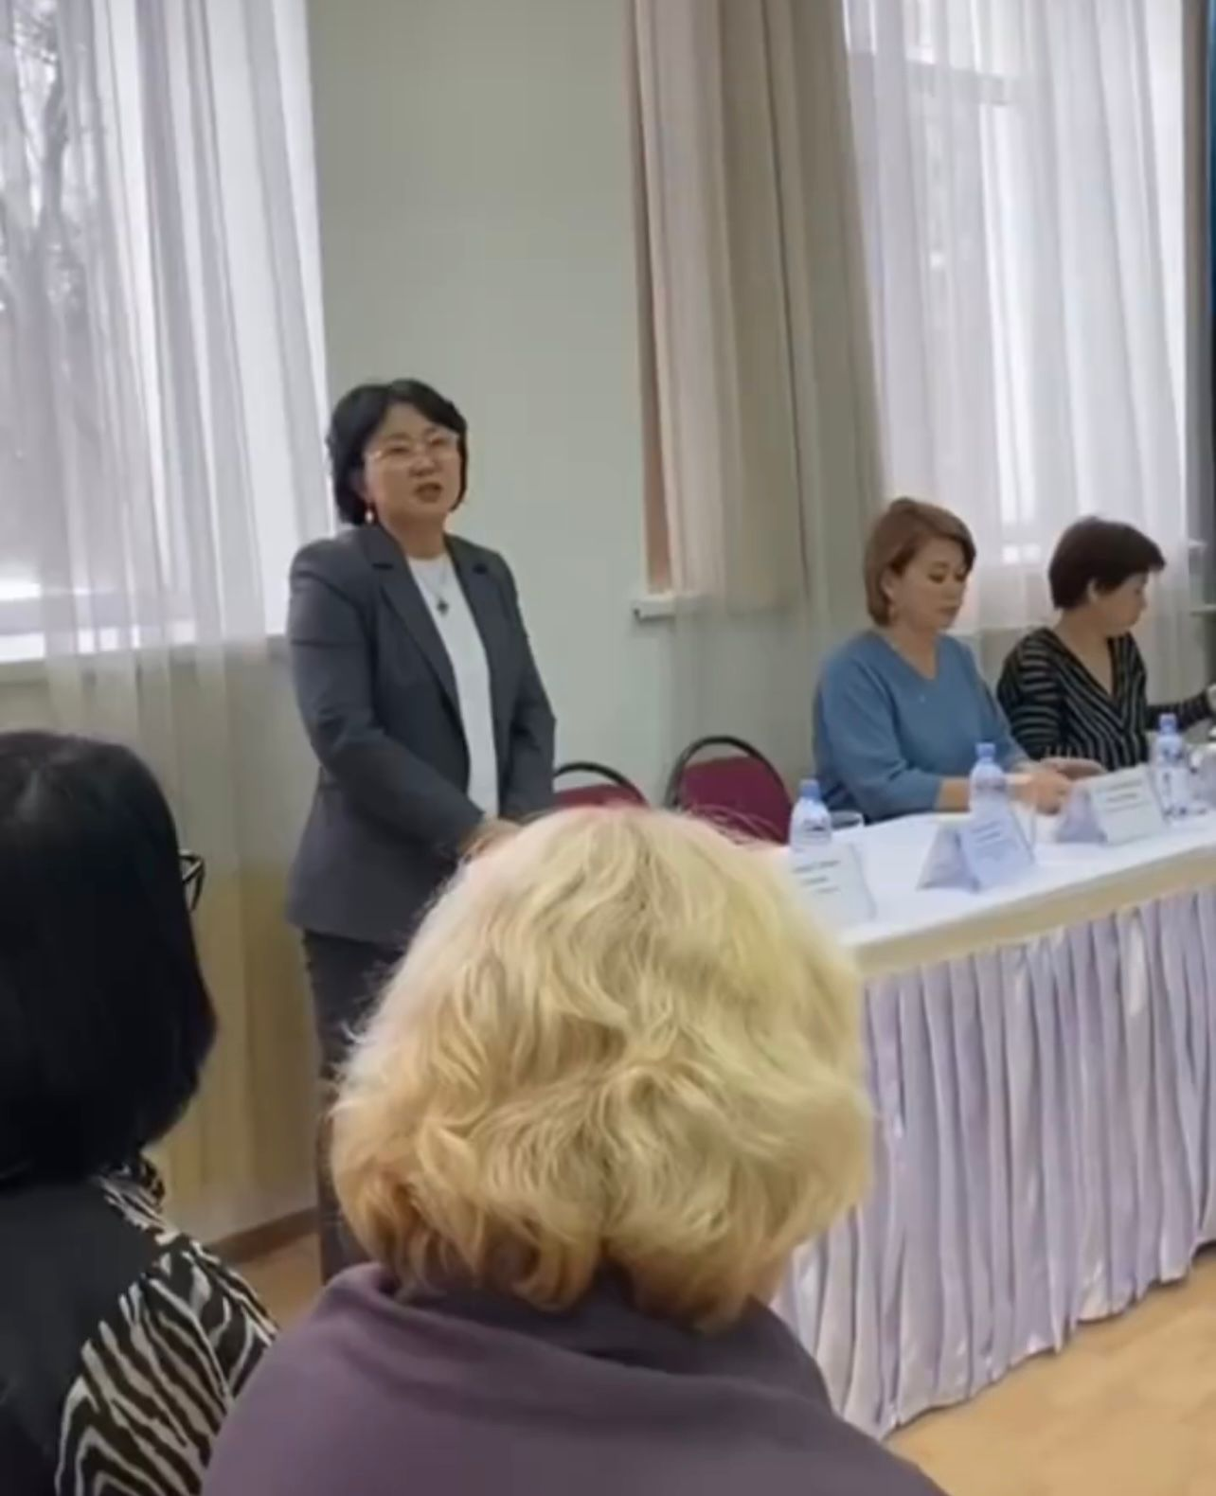
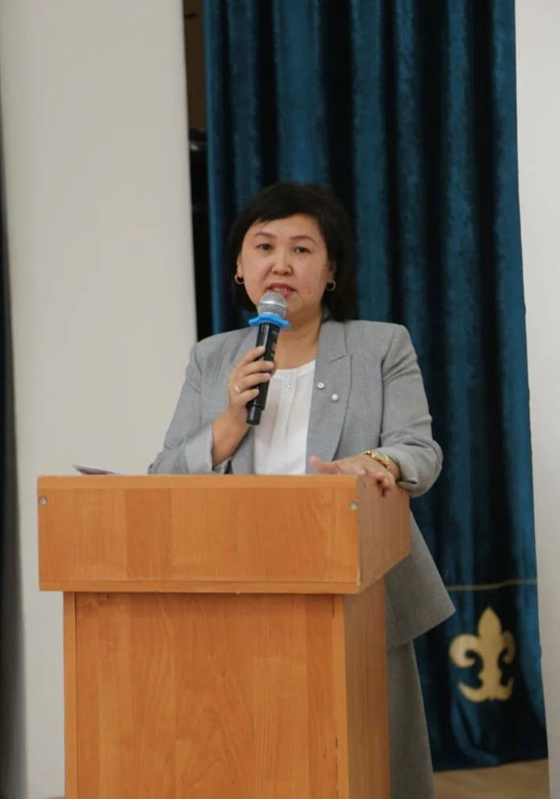

Slide 5
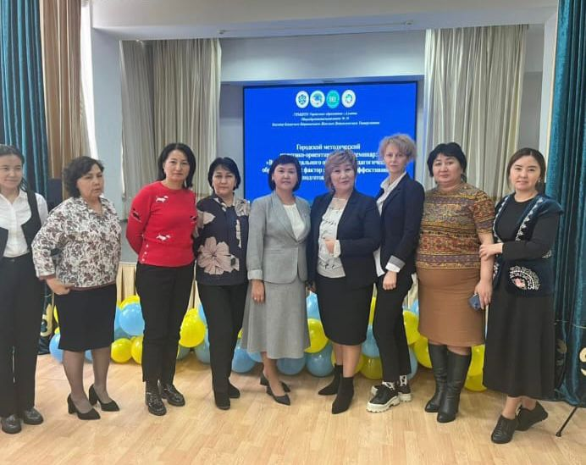

Slide 6
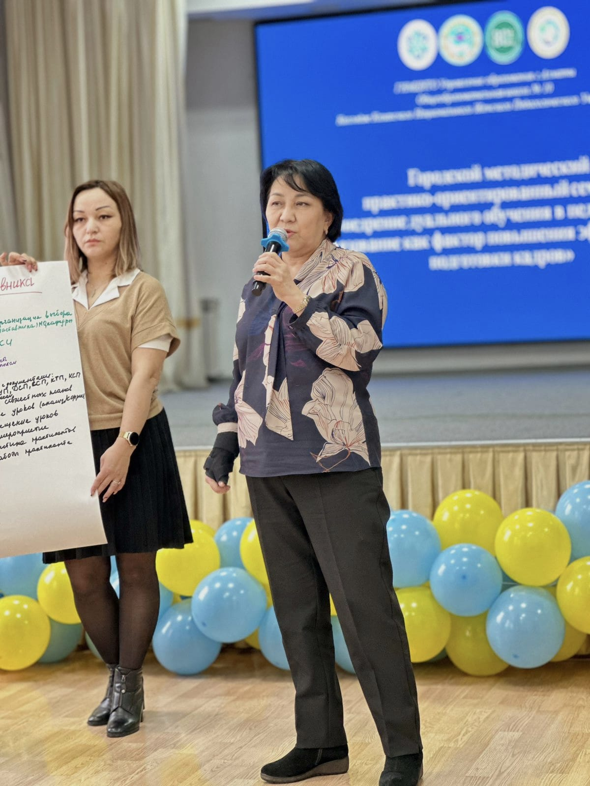
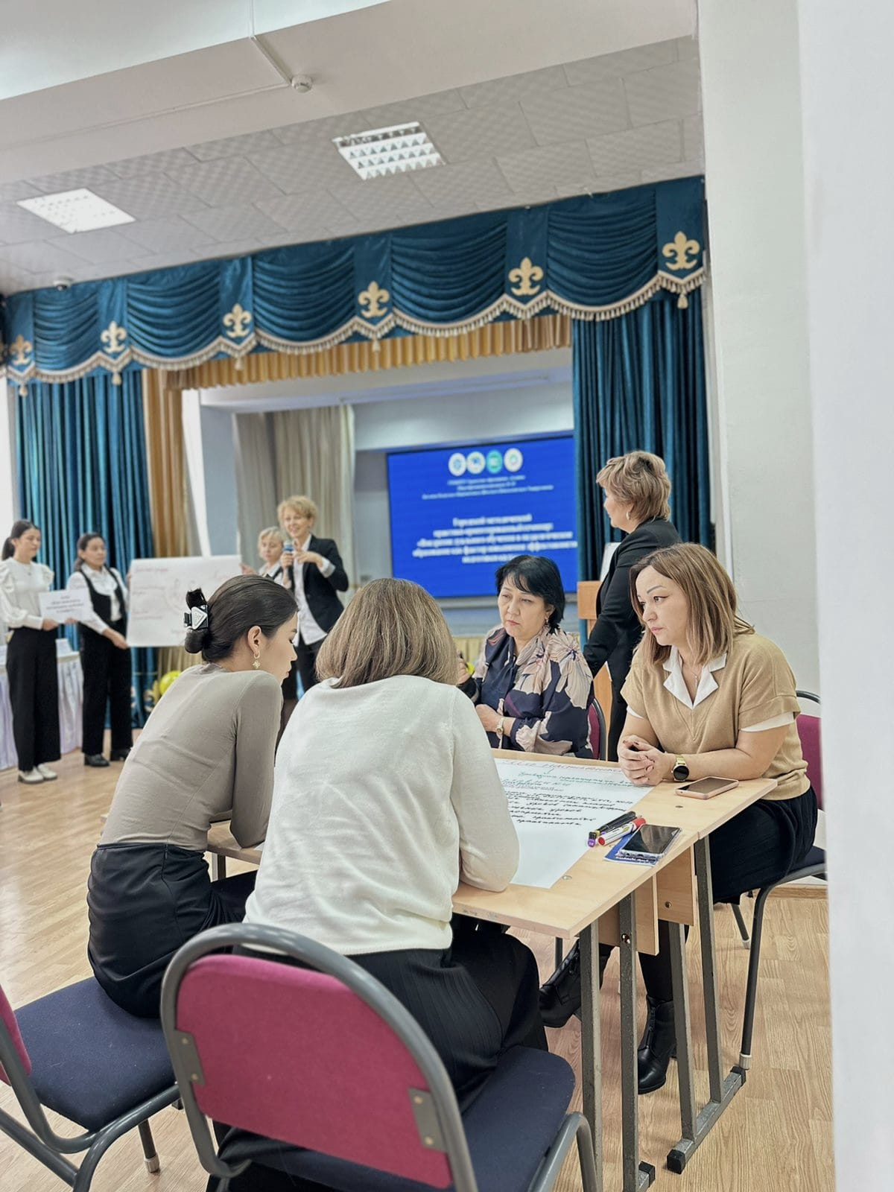

Slide 7
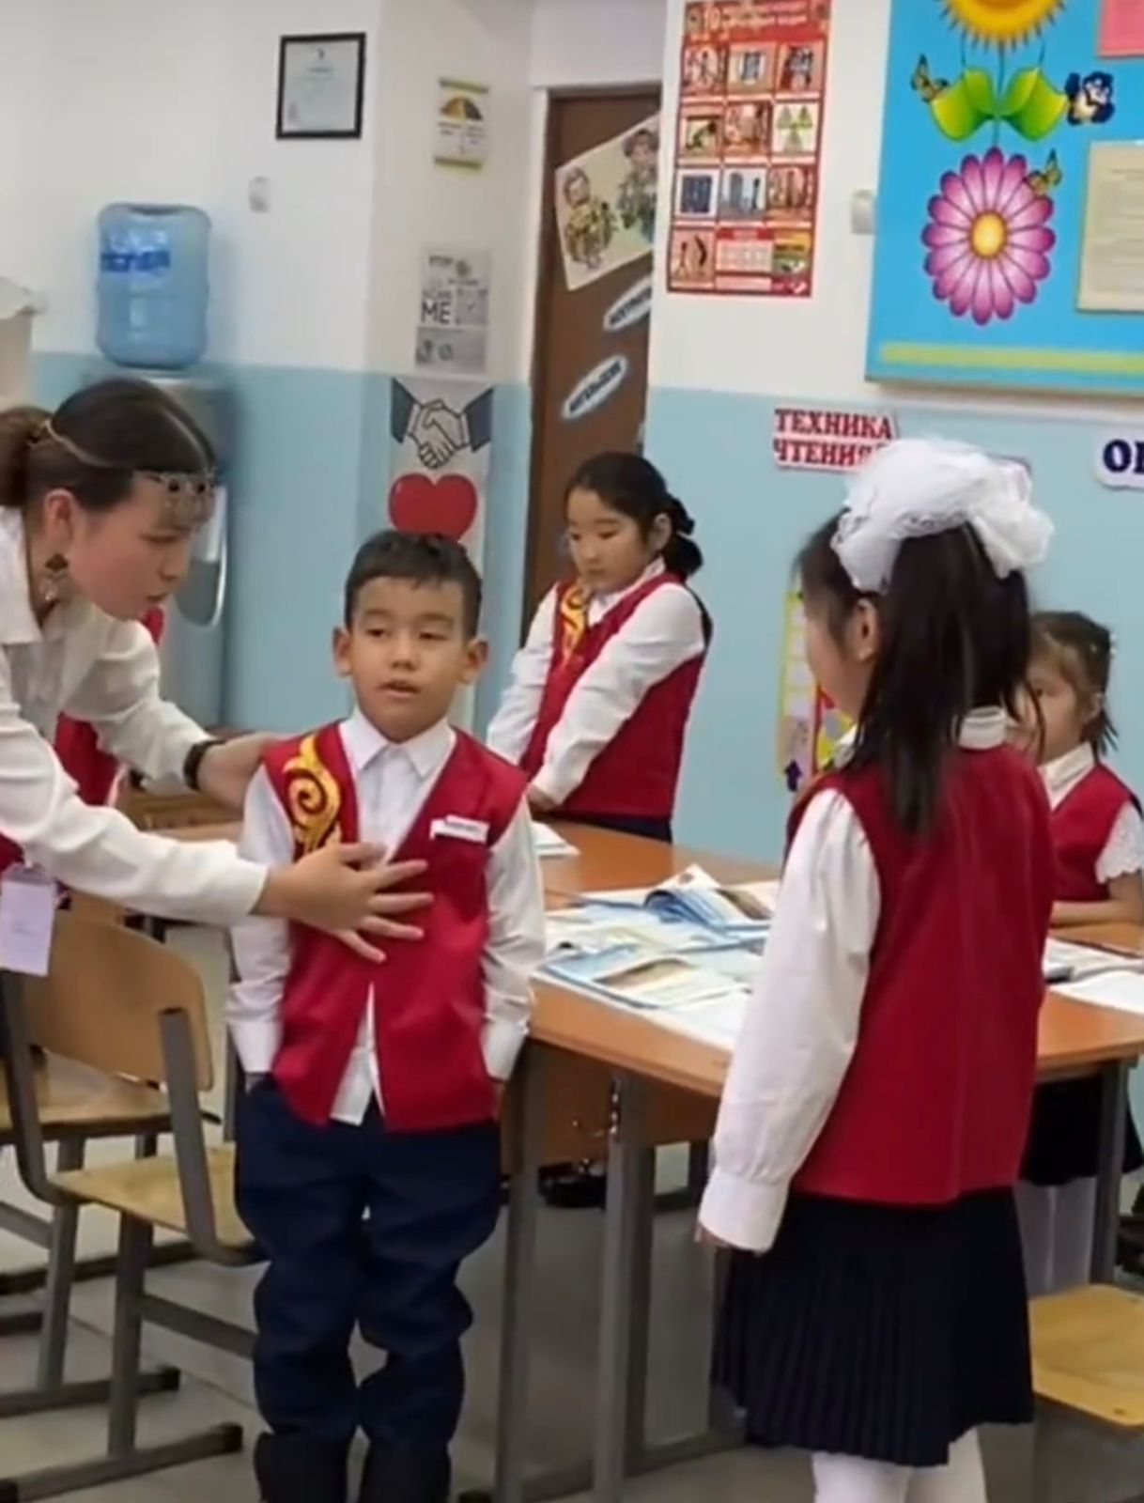
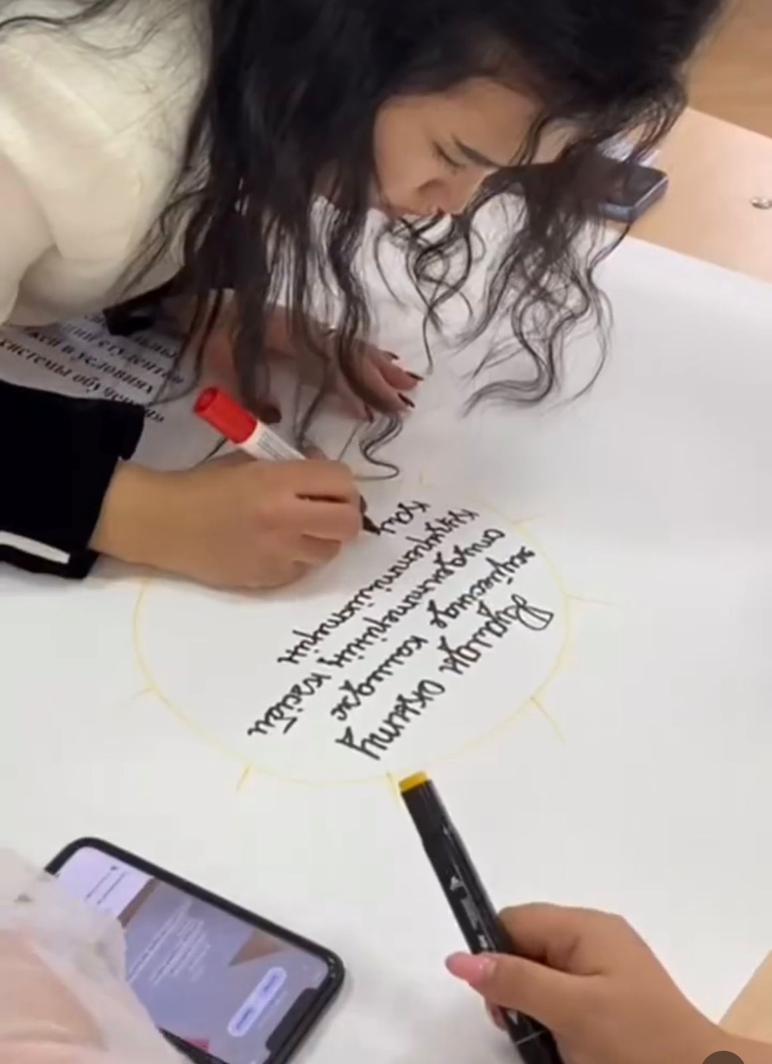

Slide 8
